Slide 1


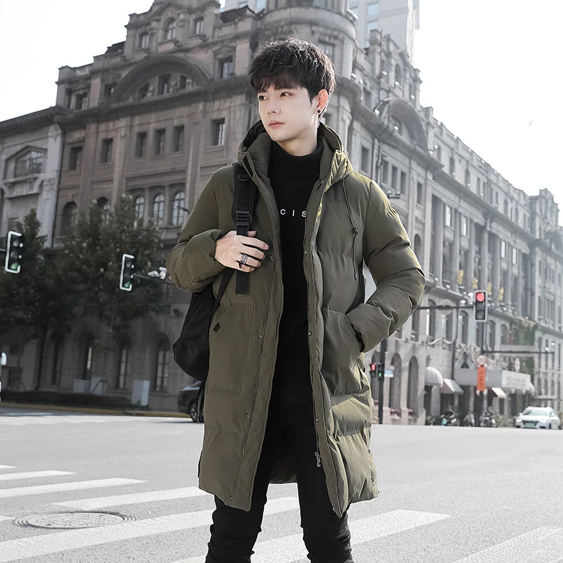

ООО “Сколько лет сколько зим”
‹#›

Slide 2


АКТУАЛЬНОСТЬ ПРОЕКТА
В современных городских условиях любой человек обязан успевать выполнять все свои дела вовремя, потому мы помогаем упростить решение рутинных обыденных задач с помощью перчатки со встроенными умными датчиками. Пользователь сможет следить за показателями температуры тела и давления и оплачивать покупки не снимая перчатки с руки, что гораздо удобнее, чем если бы ему было необходимо доставать банковскую карту или наличные.

Slide 3

ЦЕЛЕВАЯ АУДИТОРИЯ
Нашей целевой аудиторией являются современные молодые люди, которые заботятся о своем внешнем виде и хотят превратить свою одежду в умный гаджет, способный упростить повседневные дела.
‹#›

Slide 4

ПРОБЛЕМА
Поскольку известные способы оплаты-банковская карта и наличные-требуют того, чтобы их при оплате доставали из кармана или бумажника, прикладывали или отдавали и возвращали обратно в карман, данный процесс в самых различных условиях (плохая погода, большая очередь в магазине и т. д.) становится неудобным. Мы предлагаем решение в виде перчатки со встроенным в нее NFC-чипом, благодаря которой пользователю не придется испытывать какие-либо неудобства, связанные с оплатой.
‹#›

Slide 5

РЕШЕНИЕ
Наши умные датчики помогут людям упростить повседневные рутинные дела. Мы предлагаем умные перчатки с NFC чипом, которые помогут людям оплачивать покупки без необходимости доставать банковскую карту из кармана.
‹#›

Slide 6
ЦЕННОСТЬ, ЦЕННОСТНОЕ ПРЕДЛОЖЕНИЕ
Мы, компания ООО “Сколько лет сколько зим”,
Помогаем современным молодым людям
В магазинах
Решать проблему повседневной оплаты покупок
С помощью инновационных технологий
И получать больше удовольствия от повседневности
‹#›

Slide 7

РЫНОК
Рынок одежды
Объем - 1,8 трлн, +0.1 трлн за год
Рост рынка: за последние три года рынок российской одежды вырос на 7, 6 %
Уровень конкуренции на рынке одежды является высоким и
постоянно растущим. Производителям нужно
постоянно искать способы сделать свой товар
исключительным. Введение одежды и аксессуаров
с NFC поможет решить эту проблему.
Со дня появления бесконтактной оплаты NFC, она
становится все более популярной. Большая часть
населения пользуется бесконтактной оплатой.
По данным аналитического центра НАФИ доля
оплаты с помощью
«умных» наручных часов и браслетов выросло на
с 64% до 70%.
‹#›

Slide 8
КОНКУРЕНТЫ
Наши конкуренты:
производители обычной одежды,
производители умных гаджетов,
производители смартфонов
Наши продукты предоставляют уникальные возможности, которых нет на рынке, за счёт чего часть пользователей уйдет от конкурентов и перейдет на наши продукты
Сильные стороны нашей продукции: Бренд; уникальность; качество; функциональность; широкий ассортимент для разных потребностей. | Слабые стороны нашей продукции: Цена; Технологическая сложность,
‹#›

Slide 9

БИЗНЕС-МОДЕЛЬ*
Прямая продажа через дилеров, собственное производство, собственный магазин.
За счет красивого дизайна перчаток, удобства оплаты и теплоты на них будет спрос.
Покупатель приобретает наш товар за усредненную цену, что делает эти перчатки дешевыми и доступными для большинства. Но будет маленькая комиссия за пользование, для покупателя она будет неощутимой, скажем 0.5 - 2% от стоимости покупки, но с каждой проданной парой прибыль будет расти, покупатель сам будет зарабатывать для нас прибыль при его использовании. Также можно предусмотреть платную подписку на сезон или год без комиссий для продвинутых пользователей. Или установить максимум (минимум) выше (ниже), которого будет комиссия (например покупки свыше 1000 руб без комиссий
‹#›

Slide 10
ТЕКУЩИЕ РЕЗУЛЬТАТЫ
Наш проект находится на этапе разработки
Основные приоритеты разработки:
● Реклама продукта
● Дизайн продукта
● Материалы производства(подбор подходящих материалов)
● В перспективе есть мысль о создание целой серии продукции, подобного типа.
Уникальность нашей идеи в том, что просто никто не догадался ещё совместить удовлетворение нескольких потребностей: в тепле, в удобства оплаты покупок, в контроле своих показателей здоровья.

Slide 11
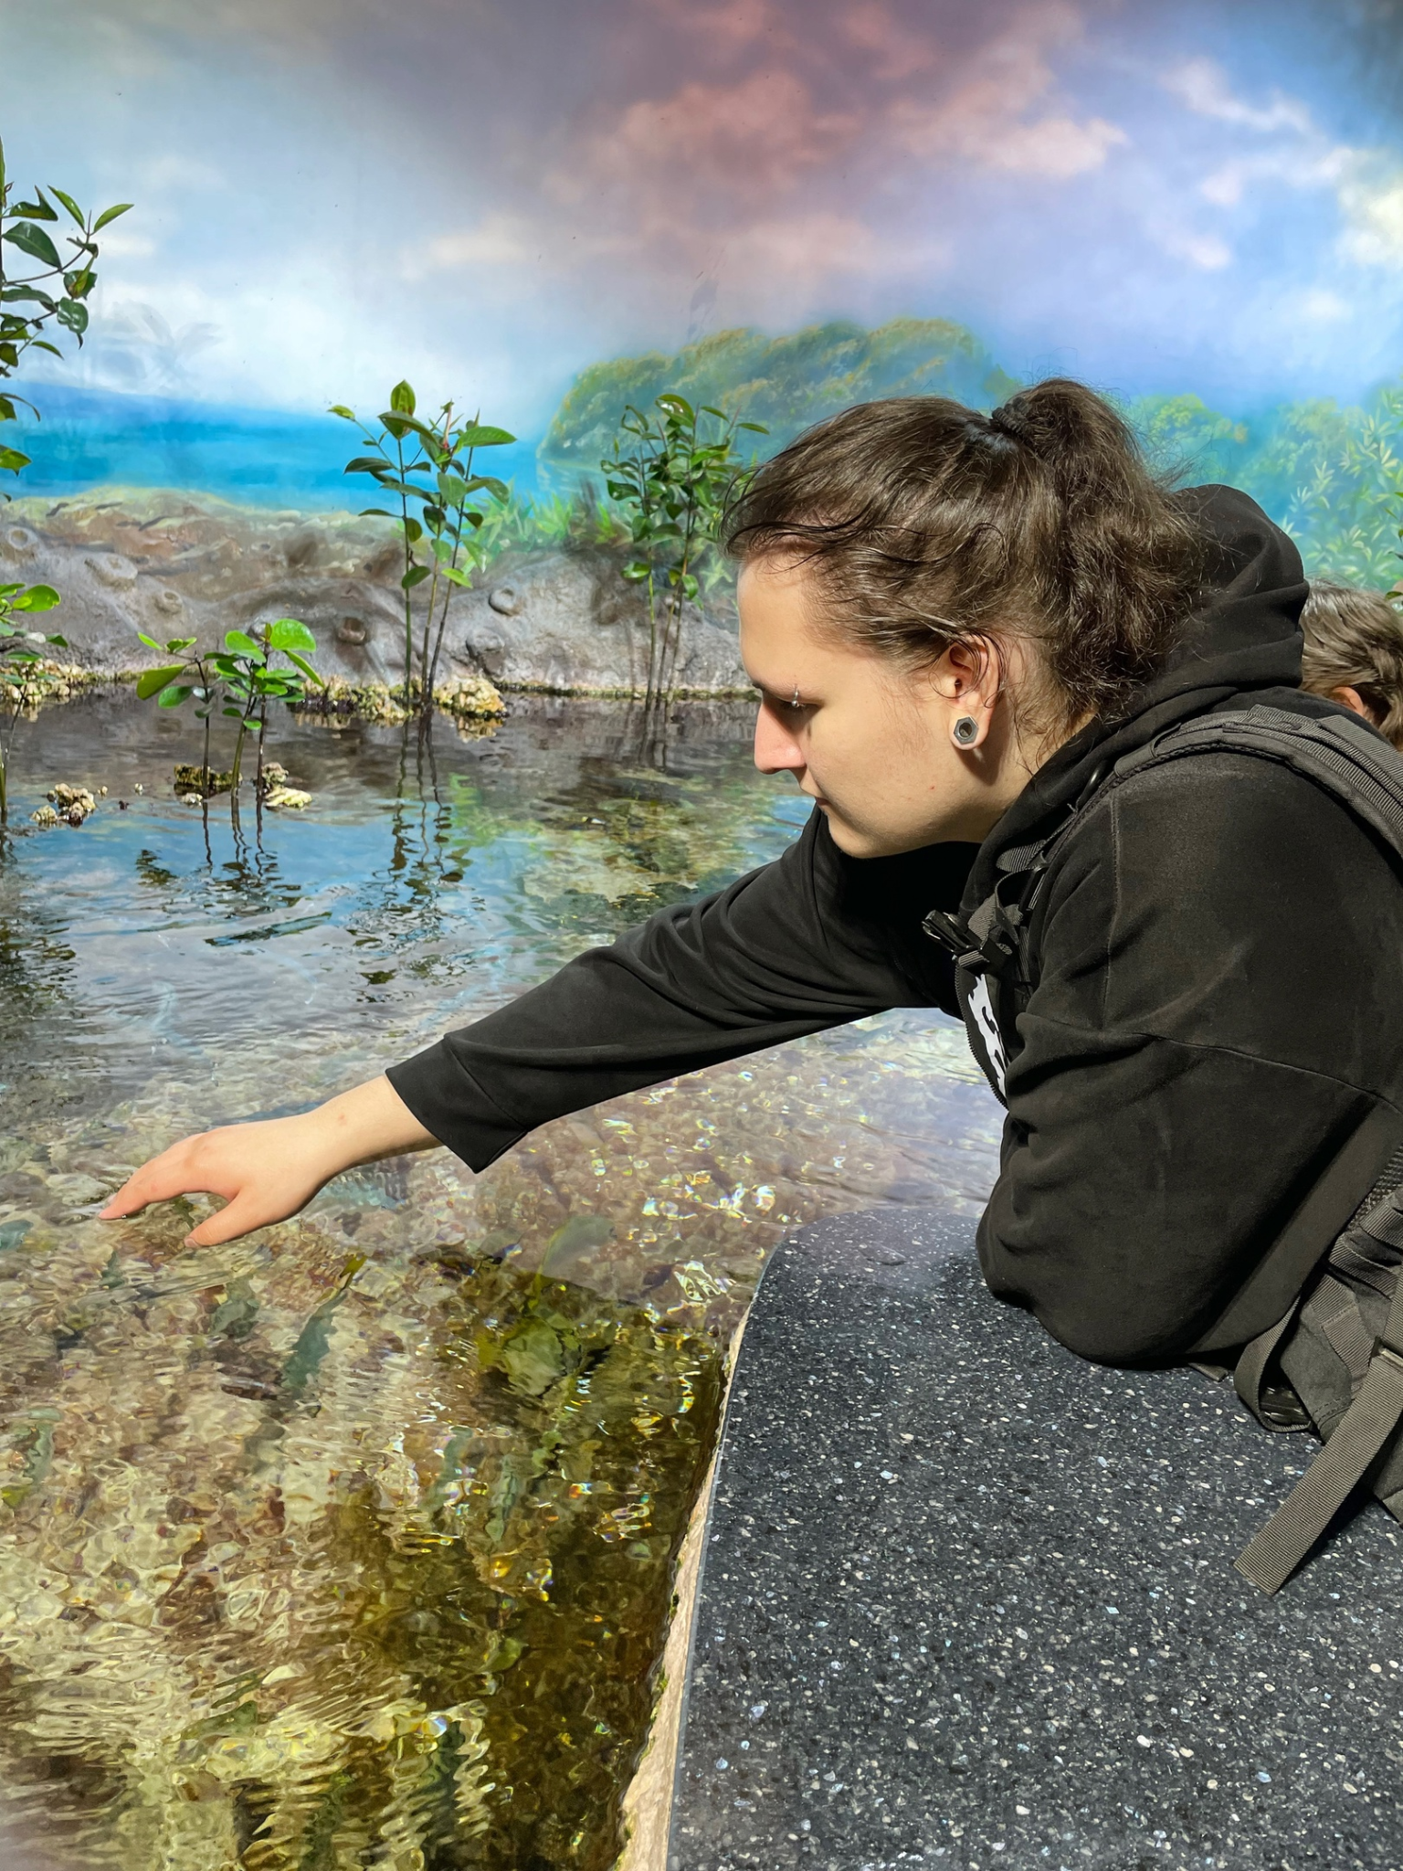
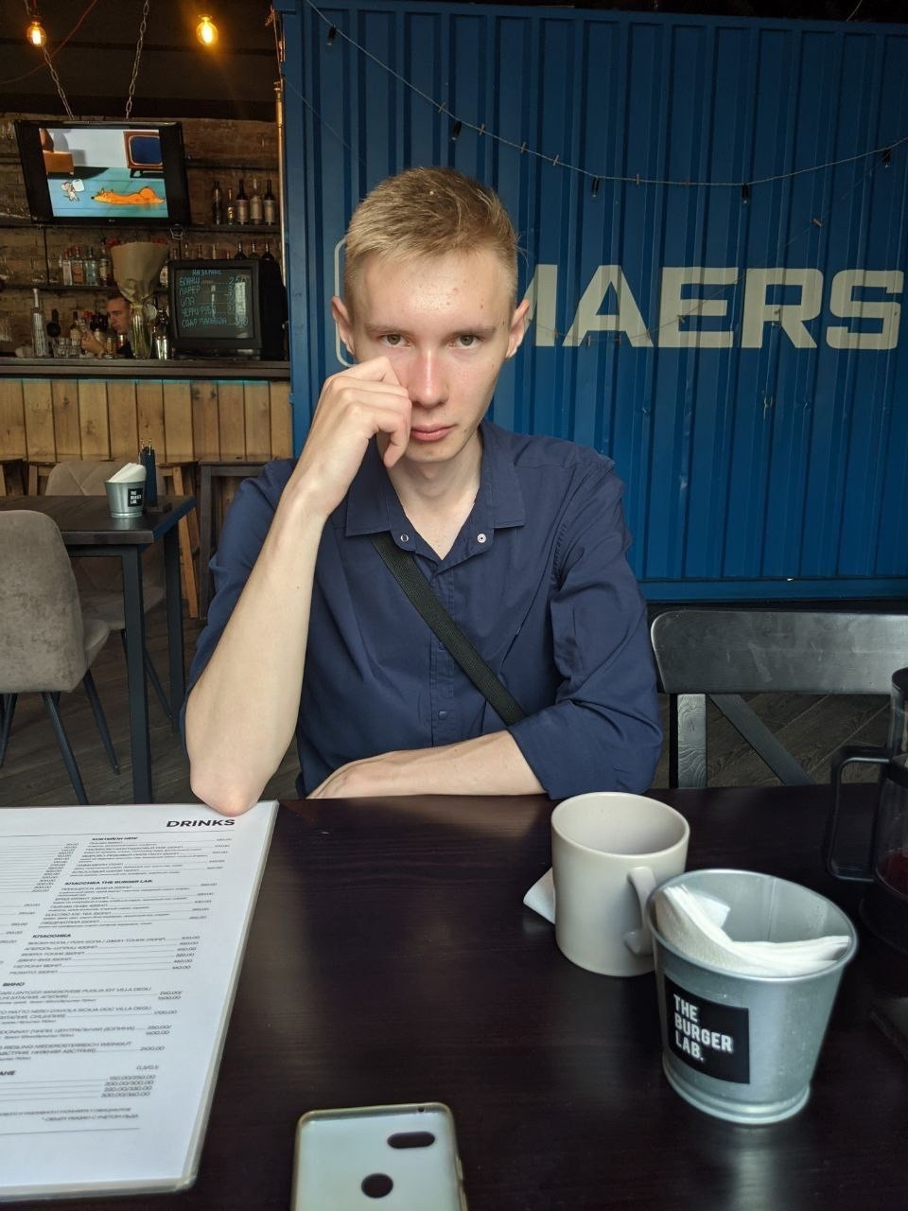
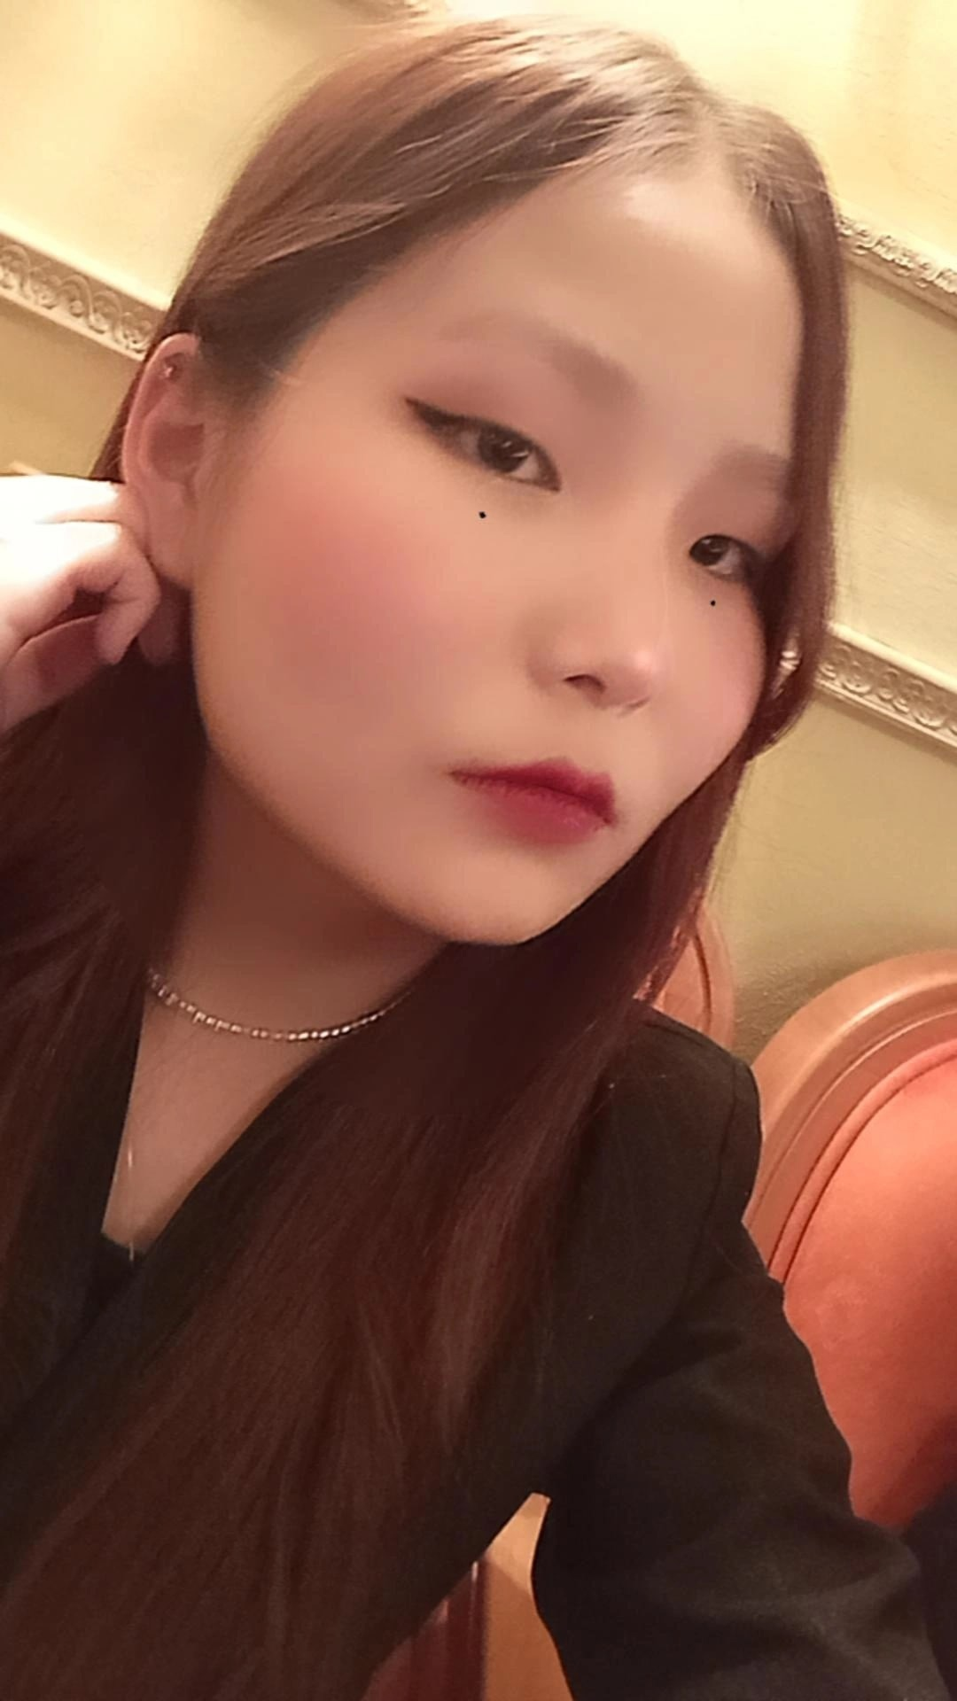
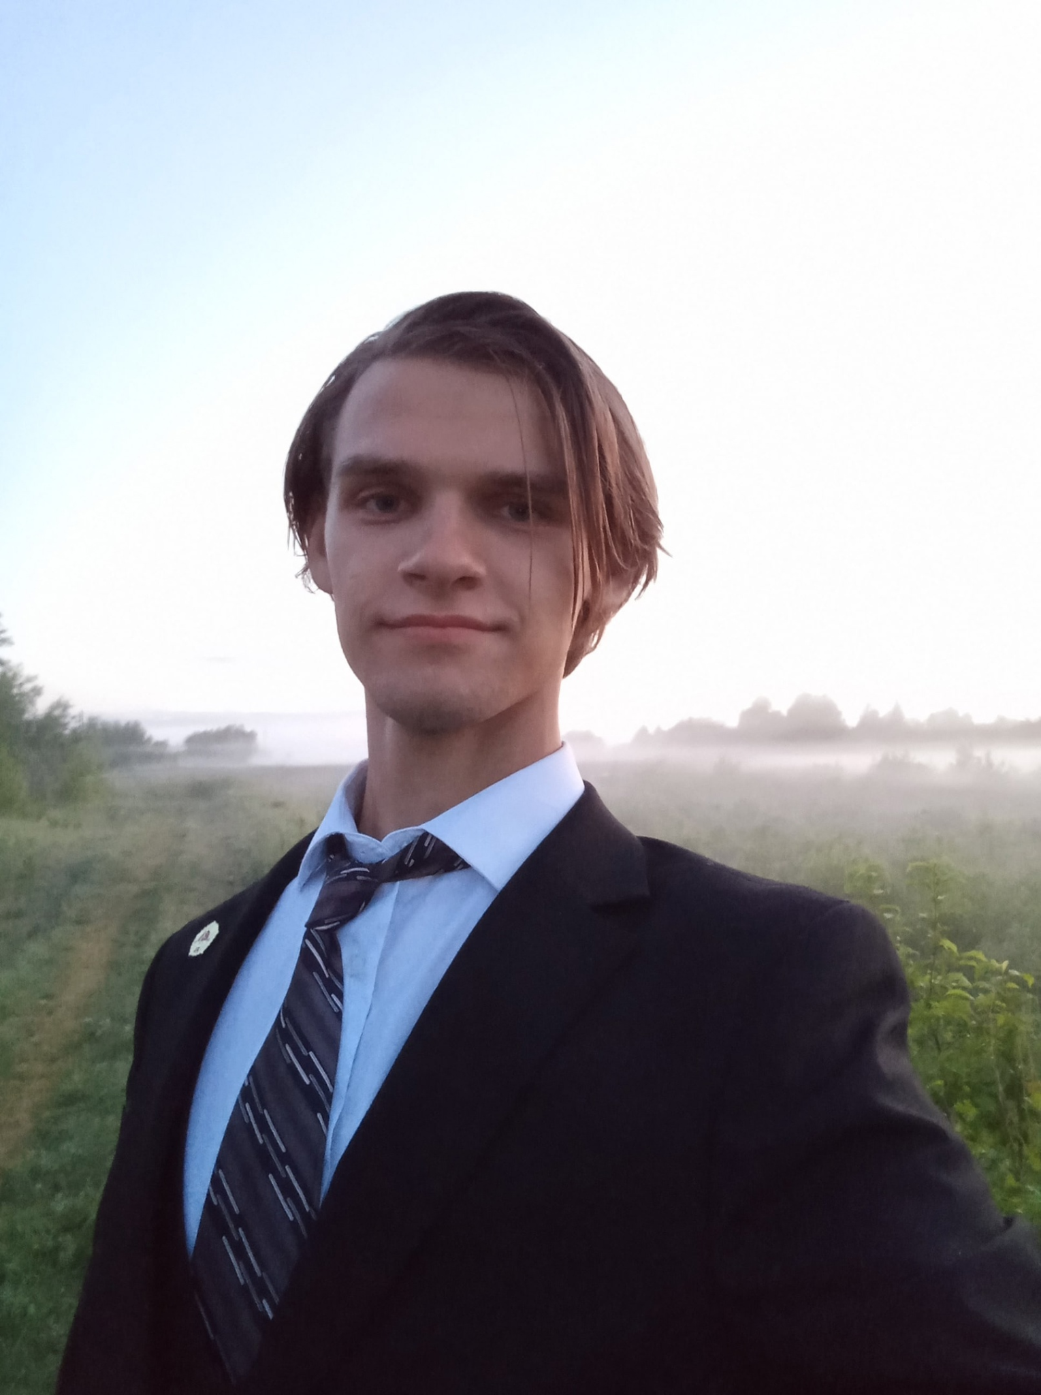
КОМАНДА СТАРТАПА
РОЛЬ | ФАМИЛИЯ ИМЯ | ФОТО
ЛИДЕР (CEO) | Шелемехов Егор
ТЕХНОЛОГ, РАЗРАБОТЧИК (CTO) | Шкляров Юрий
МАРКЕТОЛОГ (CMO) | Ондар Чайзат
АДМИНИСТРАТОР | Гончаров Иван
‹#›

Slide 12

ПЛАНЫ РАЗВИТИЯ
ЧТО ДЕЛАЕМ | СРОК | ОТВЕТСТВЕННЫЙ
Провести опрос потенциальной целевой аудитории | Неделя | Егор
Привлечь инвестиции | Год | Все
Подготовить концепт арты одежды | 2 недели | Шкляров Юрий
‹#›

Slide 13

КОНТАКТЫ ЛИДЕРА
Шелемехов Егор Олегович
89528876508
Telegram: https://t.me/GOSP0D
‹#›

